Slide 1
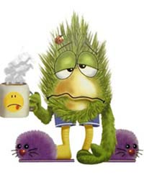
Грипп
Работу выполнила:
ученица 8 класса
МбОУ «Кесемская СОШ»
Токина Алина
Классный руководитель : Кукушкина А.Н.

Slide 2
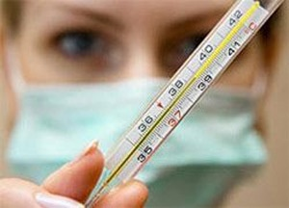
Что такое грипп?
Грипп – это тяжелая вирусная инфекция, которая поражает мужчин, женщин и детей всех возрастов и национальностей. Заболевание гриппом сопровождает высокая смертность, особенно у маленьких детей и пожилых людей. Эпидемии гриппа случаются каждый год обычно в холодное время года и поражают до 15% населения Земного шара.

Slide 3
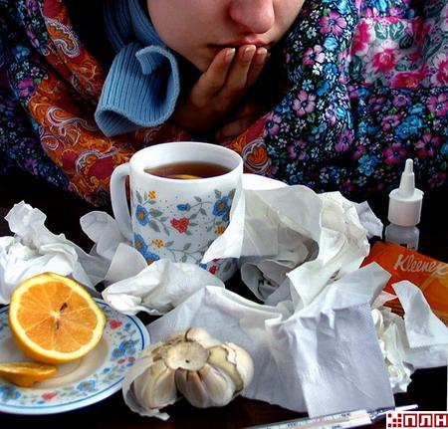
Симптомы гриппа.
В случае среднетяжелой (манифестной) формы гриппа температура повышается до 38,5-39,5°С и отмечаются классические симптомы заболевания:
Интоксикация
  Обильное потоотделение;
  Слабость;
  Светобоязнь;
  Суставные и мышечные боли;
  Головная боль;
Катаральные симптомы
  Гиперемия мягкого неба и задней стенки глотки;
  Гиперемия конъюнктив;
Респираторный симптомы
  поражение гортани и трахеи;
  Сухой (в ряде случаев - влажный) болезненный кашель;
  Нарушение фонации;
  Боли за грудиной;
  Ринит (насморк);
  Гиперемия, цианотичность, сухость слизистой оболочки полости носа и глотки.

Slide 4
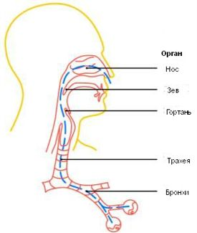
Основные симптомы гриппа и их локализация
Орган Название воспалительного процесса Симптомы
Нос ринит насморк
Зев фарингит боль в горле
Гортань ларингит хрипота
Трахея трахеит кашель
Бронхи бронхит кашель

Slide 5
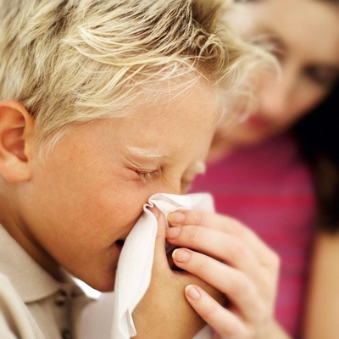
Осложнения и последствия гриппа.
Наиболее частым осложнением гриппа является пневмония, причем, как правило, это вторичная бактериальная инфекция (вызванная Streptococcus pneumoniae, Haemophilus influenzae, или Staphylococcus aureus). Более редко встречается комбинированная инфекция (вирусная и бактериальная пневмония). Первичная вирусная пневмония - это редкое осложнение, характеризующееся высокой смертностью. Она возникает в случае, если грипп вызван вирусом высочайшей вирулентности. При этом развиваются "молниеносные" смертельные геморрагические пневмонии, продолжающиеся не более 3-4 дней. Истинная первичная гриппозная пневмония может наблюдаться, прежде всего, у больных, страдающих хроническими заболеваниями сердца и легких, сопровождающимися застойными явлениями в легких.
Другие вторичные бактериальные инфекции, часто возникающие после гриппа - ринит, синусит, бронхит, отит.
Осложнение в виде синдрома Рейе встречается практически исключительно у детей (в основном после заболевания гриппом В) после употребления салицилатов (в том числе ацетилсалициловой кислоты) и проявляется сильной рвотой, которая может привести к коме в связи с отеком мозга.

Slide 6
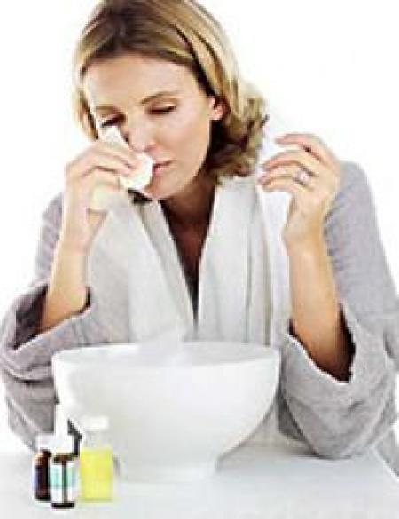
Осложнения со стороны сердечно-сосудистой системы чаще встречается у лиц пожилого возраста. Может развиться миокардит и перикардит (воспалительное заболевание мышц сердца, которое может привести к сердечной недостаточности).
После гриппа типа В могут развиться мышечные осложнения, выражающиеся в миозите и других мышечных заболеваниях. Такие осложнения чаще бывают у детей и выражаются в мышечных болях в течение нескольких дней. Также происходит повышение миоглобина в моче (миоглобинурия), что может привести к острому нарушению функции почек.
Иногда отмечается острый поперечный миелит
Менингит и энцефалит.
Бактериальная суперинфекция. На ослабленный гриппом организм часто садится бактериальная инфекция (пневмококковая, гемофильная, стафилококковая).
После гриппа часто наблюдаются обострения хронических заболеваний, таких как: бронхиальная астма и хронический бронхит, сердечно-сосудистые заболевания, нарушения обмена веществ, заболевания почек и др..

Slide 7
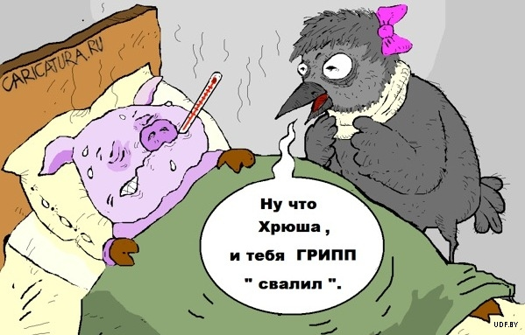
История гриппа
Первые упоминания о гриппе были отмечены много веков назад - еще в 412 году до н.э. описание гриппо-подобного заболевания было сделано Гиппократом. Также гриппо-подобные вспышки были отмечены в 1173 году. Первая задокументированная пандемия гриппа, унесшая много жизней, случилась в 1580 году.
В 1889-1891 гг произошла пандемия средней тяжести, вызванная вирусом типа H3N2.
Печально известная "Испанка", вызванная вирусом H1N1 произошла в 1918-1920 гг. Это самая сильная из известных пандемий, унесшая по самым скромным подсчетам более 20 млн. жизней. От "испанки" серьезно пострадало 20-40% населения земного шара. Смерть наступала крайне быстро. Человек мог быть еще абсолютно здоров утором, к полудню он заболевал и умирал к ночи. Те же, кто не умер в первые дни, часто умирали от осложнений, вызванных гриппом, например, пневмонии. Необычной особенностью "испанки" было то, что она часто поражала молодых людей (обычно от гриппа в первую очередь страдают дети и пожилые лица).
Возбудитель заболевания, вирус гриппа, был открыт Richard Shope в 1931 году. Вирус гриппа А впервые был идентифицирован английскими вирусологами Smith, Andrews и Laidlaw (National Institute for Medical Research, Лондон) в 1933 году. Тремя годами позже Francis выделил вирус гриппа В.
В 1940 году было сделано важное открытие - вирус гриппа может быть культивирован на куриных эмбрионах. Благодаря этому появились новые возможности для изучения вируса гриппа.
В 1947 году Тейлором был впервые выделен вирус гриппа С.
В 1957-1958 гг случилась пандемия, которая получила название "азиатский грипп", вызванная вирусом H2N2. Пандемия началась в феврале 1957 года на Дальнем Востоке и быстро распространилась по всему миру. Только в США во время этой пандемии скончалось более 70000 человек.
В 1968-1969 гг произошел средний по тяжести "Гонконгский грипп", вызванный вирусом H3N2. Пандемия началась в Гонконге в начале 1968 года. Наиболее часто от вируса страдали пожилые люди старше 65 летнего возраста. Всего число погибших от этой пандемии составило 33800 человек.
В 1977-1978 гг произошла относительно легкая по степени тяжести пандемия, названная "русским" гриппом. Вирус гриппа (H1N1), вызвавший эту пандемию уже вызывал эпидемию в 50-х гг. Поэтому в первую очередь пострадали лица, родившиеся после 1950 г.

Slide 8
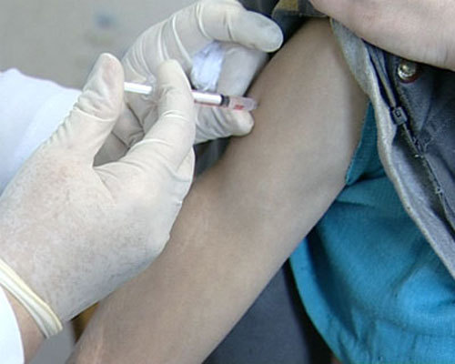
Когда нужно вакцинироваться?
Оптимальным временем для проведения вакцинации против гриппа в Северном Полушарии является осенний период - с сентября по ноябрь.
Это объясняется рядом соображений:
Эпидемии гриппа в Северном полушарии приходятся как правило, на период между ноябрем и мартом;
Время выработки антител занимает около 2-4-х недель;
Высокий титр антител, вызванный прививкой, держится несколько месяцев и начинает падать спустя 6 месяцев после вакцинации. Поэтому слишком заблаговременная вакцинация не рекомендуется (титр антител может упасть к моменту начала эпидемии).
Если по каким-то причинам вакцинация не была сделана вовремя, то ее можно сделать и после начала эпидемии гриппа. Широко распространено ошибочное мнение, что после начала эпидемии вакцинация противопоказана. Это имеет отношение к живым противогриппозным вакцинам. Инактивированные вакцины рекомендуются к применению на протяжении всей эпидемии (CDC, Атланта). Однако, если прививка была сделана тогда, когда человек был уже инфицирован вирусом гриппа (но клинические проявления еще не начались), то вакцина может оказаться неэффективной.

Slide 9
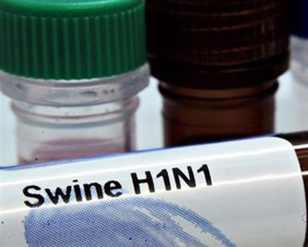
Что такое "свиной грипп" на самом деле?
Вирусы гриппа способны поражать не только людей, но так же различных млекопитающих и птиц. Однако разные штаммы гриппа по-разному патогенны для представителей разных видов живых существ.
"Свиной грипп" — это условное название заболевания людей и животных, вызываемого штаммами вируса гриппа, для которых характерно эпидемическое распространение в популяциях свиней. Штаммы, способные вызывать вспышки свиного гриппа обнаружены среди вирусов подтипов серотипа А (А/H1N1, А/H1N2, А/H3N1, А/H3N2 и А/H2N3). От свиньи к человеку эти штаммы передаются нечасто. Но некоторые из них путем мутаций приобретают способность передаваться не только от свиньи к человеку, но и от человека к человеку. Однако параллельно существуют штаммы этих же подтипов, которые поражают только человека и не передаются животным.

Slide 10
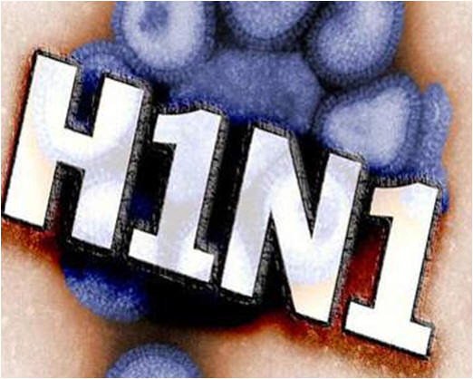
Свиной грипп у людей
Симптомы свиного гриппа у человека аналогичны признакам обычного гриппа:
резко подскакивает до 39С и выше температура
озноб
ломит суставы и мышцы
болит голова
могут покраснеть глаза, трудно смотреть на прямой свет
катаральные явления минимальны: может покраснеть (но не болеть) горло, на 2-3 сутки может присоединиться сухой кашель и заложенность носа
Инкубационный период: от нескольких часов до 1 недели (в 95% случаев — 1-3 дня).
В большинстве случаев оказывается достаточным поддерживающее лечение в домашних условиях — покой, обильное питье и обезболивающие средства. Детям и молодым взрослым следует давать обезболивающие средства, не содержащие аспирин, в связи с риском развития синдрома Рейе.

Slide 11
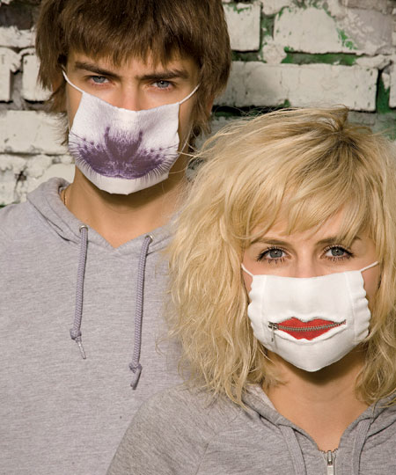
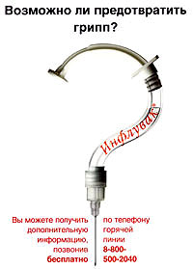
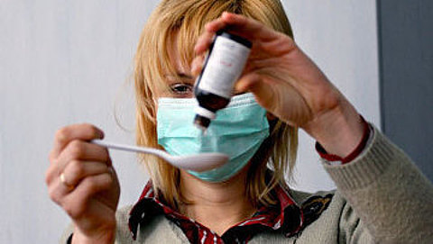
Как защитить себя от гриппа?
Современные исследования показали, что вирус гриппа быстро проникает в организм через слизистые оболочки. Поэтому иногда бывает достаточно потереть глаза руками, на которые попал вирус и назавтра вызывать врача. Таким образом, старайтесь меньше здороваться за руки с людьми в эпидемический период, после поездок в транспорте тщательно мойте руки с мылом, а до этого не трогайте рот, глаза и нос.
Вернувшись домой , умойтесь, причём врачи советуют смазать мыльным раствором ноздри изнутри, а также обязательно полоскать горло. Полоскания вы можете делать как просто кипятком комнатной температуры, так и профильтрованными настоями шалфея, зверобоя и ромашки. Хорошо очищает слизистую носа и горла солевой раствор, для приготовления которого добавьте в стакан теплого кипятка чайную ложку поваренной соли и тщательно перемешайте.
Очень важно несколько раз в день проветривать комнату. 3-4 раза в день открывайте окно на 20 минут, что поможет удалить из помещения до 80% вирусов.

Slide 12
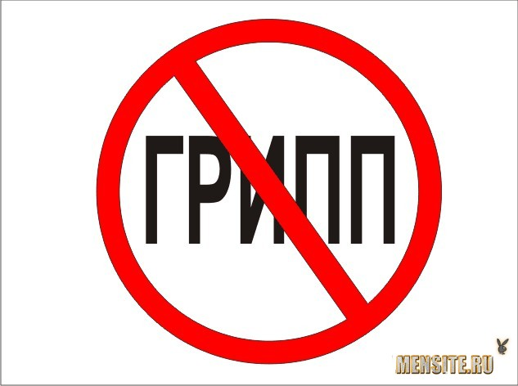
СКАЖЕМ ГРИППУ - НЕТ!!!!!

